Slide 1

НАЦІОНАЛЬНА АКАДЕМІЯ НАУК УКРАЇНИ
Інститут економіки та прогнозування
ВИЗНАЧЕННЯ ОСНОВНИХ НАПРЯМІВ
СМАРТ-СПЕЦІАЛІЗАЦІЇ МІСТА КИЄВА

Slide 2
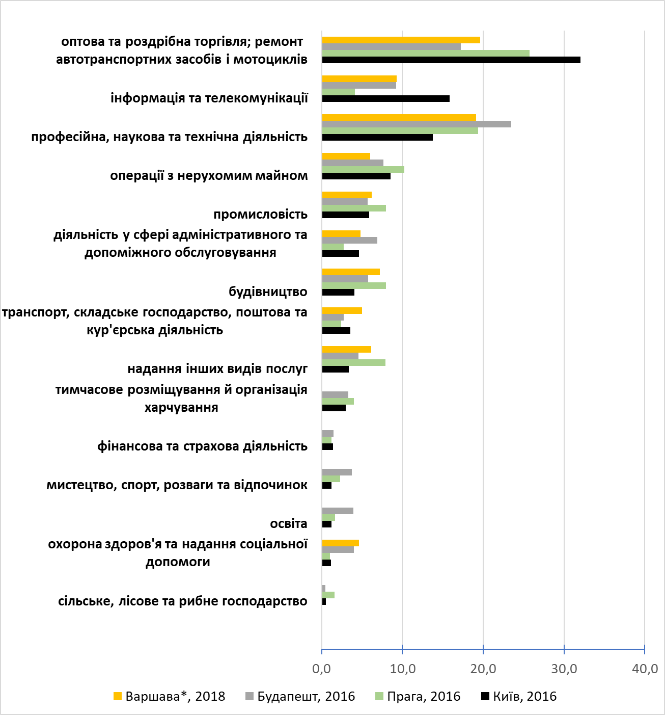
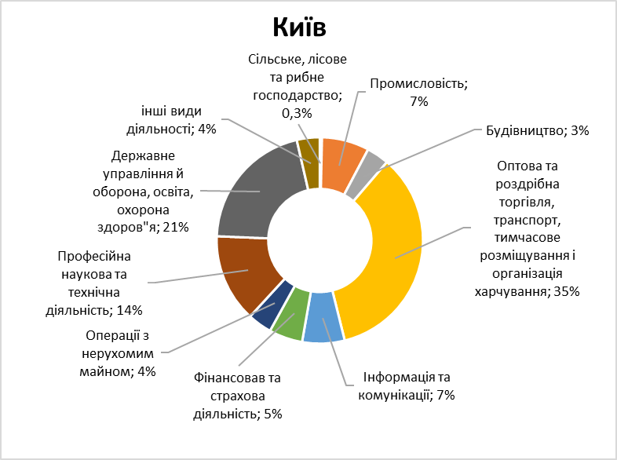
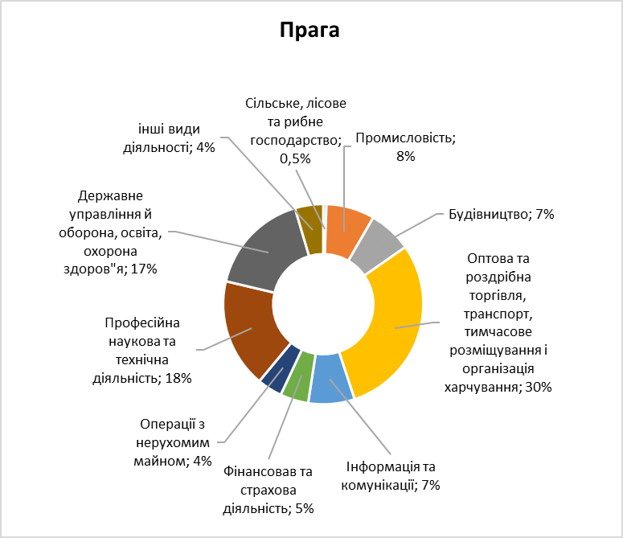
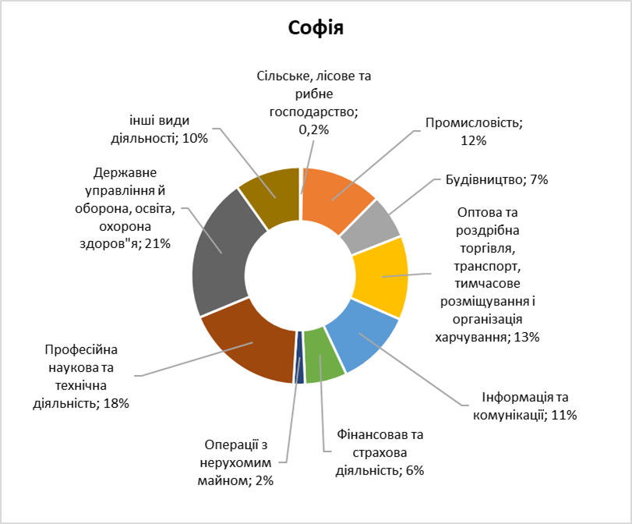
Структура економіки східноєвропейських столиць
За кількістю підприємств
За кількістю зайнятих

Slide 3
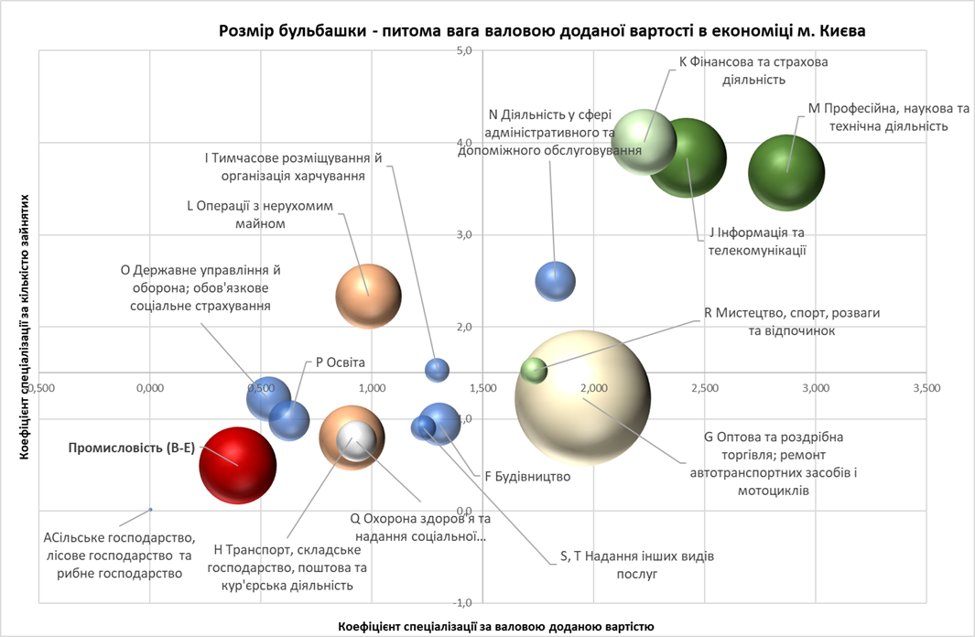
Спеціалізація економіки м. Києва
за питомою вагою валової доданої вартості за секціями КВЕД, 2016 р.

Slide 4
Спеціалізація наукового потенціалу міста Києва
 | Україна |  | м. Київ |  | Коефіцієнт спеціалізації |  | Частка м.Києва
 | 2016 | 2017 | 2016 | 2017 | 2016 | 2017 | 2017
Кількість дослідників з урахуванням сумісників на кінець звітного року | 63694 | 59392 | 28673 | 27008 | х | х | 45,5%
природничих наук (крім медичних та сільськогосподарських) | 18461 | 16593 | 10364 | 9845 | 1,26 | 1,28 | 59,3%
технічних наук | 26266 | 25715 | 9544 | 9044 | 0,81 | 0,76 | 35,2%
медичних наук | 4845 | 3759 | 2138 | 2129 | 0,99 | 1,23 | 56,6%
сільськогосподарських наук | 4663 | 4777 | 1041 | 1104 | 0,50 | 0,50 | 23,1%
суспільних наук | 6506 | 5945 | 3711 | 3148 | 1,28 | 1,15 | 53,0%
гуманітарних наук | 2953 | 2603 | 1875 | 1738 | 1,42 | 1,44 | 66,8%

Slide 5

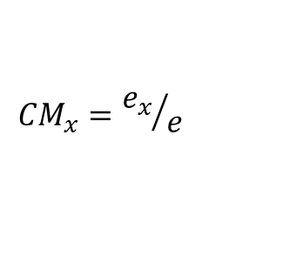
МЕТОДОЛОГІЯ ОБ’ЄДНАНОГО ДОСЛІДНИЦЬКОГО ЦЕНТРУ ЄВРОПЕЙСЬКОЇ КОМІСІЇ
Показники для кількісного аналізу економічного та інноваційного потенціалу
Основні:
кількість зайнятих
витрати на заробітну плату на 1 працівника
інноваційна активність за видами інновацій
Додаткові:
обсяг реалізованої продукції/послуг
кількість підприємств
обсяг валової доданої вартості
обсяг експорту товарів/послуг
Коефіцієнт спеціалізації
Критична маса
$${CM}_{x}={e_{x}}/e$$
e_{x} – кількість зайнятих в ВЕД х в регіоні,
e – загальна кількість зайнятих в регіоні,
E_{x} – кількість зайнятих в ВЕД х в країні
Е –загальна зайнятість в країні
Порогові значення для визначення пріоритетних напрямів розвитку регіону
Спеціалізація за зайнятістю:
LQ_{x} => 1,5, CM_{x} => 0,5% для 3 із 5 років&період;
Спеціалізація за обсягом реалізованої продукції:
LQ_{x} => 1,25, CM_{x} => 0,5% для 3 із 5 років &період.
Витрати на заробітну плату на 1 працівника - 0,90 % відносно регіону та відносно виду економічної діяльності в країні
Відповідно до рекомендацій експертів JRC розробники та експерти можуть самостійно визначити порогові значення з урахуванням специфіки регіону !!!

Slide 6
Відображення економічного потенціалу: результати м. Києва
Критерій | Поріг | Кількість вибраних галузей | Частка регіональної зайнятості
Початкова кількість видів економічної діяльності, включених у аналіз | -- | 234
Статичний аналіз – Зайнятість Ступінь спеціалізації Критична маса Обидва | 1,5 0.5% -- | 81 46 25 | 37,1%
Статичний аналіз – Обсяг реалізованої продукції Ступінь спеціалізації Критична маса Обидва | 1,25 0,5% -- | 110 58 20 | 29,3%
Зайнятість & Обсяг реалізованої продукції |  | 12 | 19,7%
Динамічний аналіз - Зміна зайнятості Щодо регіону Щодо ВЕД у країні Обидва | 3 з 5 років & період 3 з 5 років & період --- | 49 117 42 | 12,7%
Динамічний аналіз – Зміна обсягів реалізованої продукції Щодо регіону Щодо ВЕД у країніі Обидва | 3 з 5 років & період 3 з 5 років & період --- | 154 197 87 | 19.2%
Зміна зайнятості & Зміна обсягів реалізованої продукції | -- | 30 | 8,7%
Статичний та динамічний аналіз | -- | 2 | 1,2%

Slide 7
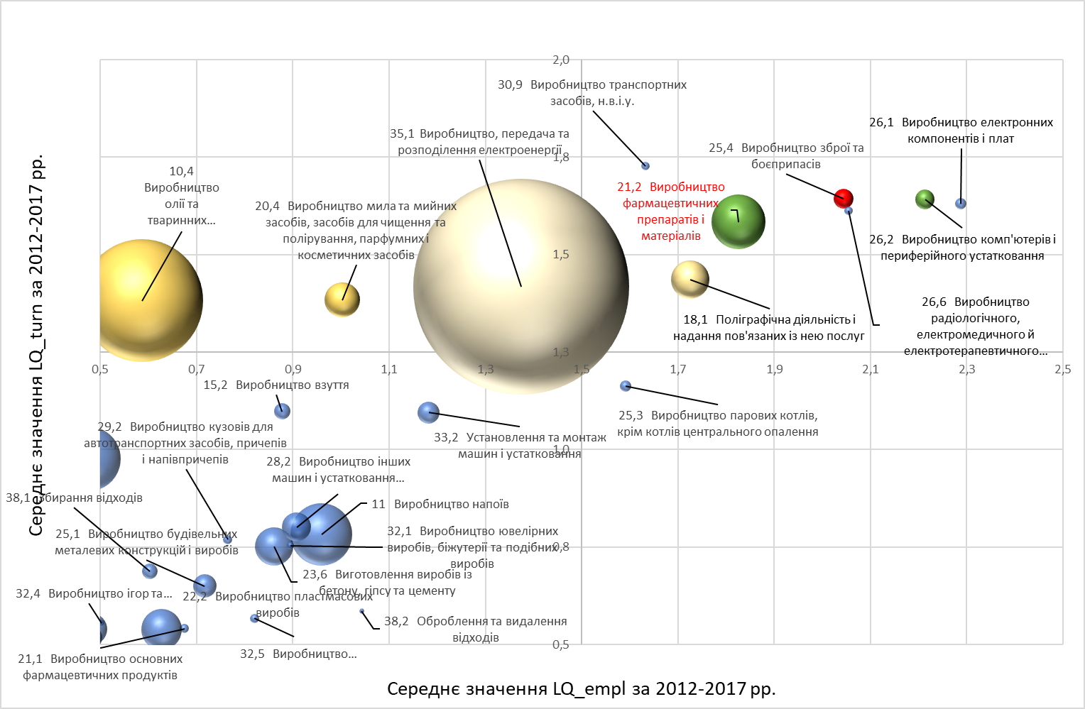
Економічне картографування промисловості м.Києва (обрані види діяльності) розмір бульбашки - питома вага діяльності в економіці м.Києва за обсягом реалізованої продукції

Slide 8
За результатами аналізу економічного та інноваційного потенціалу м.Києва відібрано 8 видів економічної діяльності у промисловості
Виробництво олії та тваринних жирів (КВЕД 10.4).
Виробництво молочних продуктів (КВЕД 10.5)
Виробництво фармацевтичних препаратів і матеріалів (КВЕД 21.2).
Лиття металів (КВЕД 24.5).
Виробництво зброї та боєприпасів (КВЕД 25.4).
Виробництво електронних компонентів і плат (КВЕД 26.1).
Виробництво інструментів і обладнання для вимірювання, дослідження та навігації; виробництво годинників (КВЕД 26.5).
Виробництво електродвигунів, генераторів, трансформаторів, електророзподільчої та контрольної апаратури (КВЕД 27.1).

Slide 9
Відображення економічного потенціалу сфери послуг у м. Києві
Критерій | Поріг | Кількість вибраних галузей | Частка регіональної зайнятості
Початкова кількість ВЕД, включених у аналіз | -- | 119
Статичний аналіз – Зайнятість Ступінь спеціалізації Критична маса Обидва | 1,5 0,5% -- | 71 38 22 | 32,7%
Статичний аналіз – Обсяг реалізованих послуг Ступінь спеціалізації Критична маса Обидва | 1,25 0,5% -- | 95 47 16 | 20,09%
Зайнятість & Обсяг реалізованих послуг |  | 10 | 15,92%
Динамічний аналіз - Зміна зайнятості Щодо регіону Щодо сукупних послуг Обидва | 3 з 5 років & період 3 з 5 років & період --- | 28 66 22 | 10,1%
Динамічний аналіз – Зміна обсягів реалізованої продукції Щодо регіону Щодо сукупних послуг Обидва | 3 з 5 років & період 3 з 5 років & період --- | 56 80 44 | 16,02%
Зміна зайнятості & Зміна обсягів реалізованих послуг |  | 14 | 6,72%
Статистичний та динамічний аналіз за показниками кількості зайнятих та обсягів реалізованих послуг |  | 1 | 0,56%
Статичний аналіз середньої заробітної плати Щодо регіону Щодо сукупних послуг Обидва | 0,95 0,95 – | 43 114 43 | 29,85%
Динамічний аналіз середньої заробітної плати Щодо регіону Щодо сукупних послуг Обидва | 3 з 5 років & період 3 з 5 років & період --- | 32 10 10 | 10,32%

Slide 10
За результатами аналізу економічного потенціалу сфери послуг відібрано 8 видів економічної діяльності
КВЕД 59.1 Виробництво кіно- та відеофільмів, телевізійних програм
КВЕД 60.2 Діяльність у сфері телевізійного мовлення
КВЕД 61.2 Діяльність у сфері безпроводового електрозв'язку
КВЕД 62 Комп'ютерне програмування, консультування та пов'язана з ними діяльність
КВЕД 71.1 Діяльність у сферах архітектури та інжинірингу, надання послуг технічного консультування
КВЕД 72.1 Дослідження й експериментальні розробки у сфері природничих і технічних наук
КВЕД 73.1 Рекламна діяльність
КВЕД 90 Діяльність у сфері творчості, мистецтва та розваг

Slide 11
Елементи процесу підприємницького відкриття
І. Конференція «Смарт вектори м. Києва»
Панельна дискусія № 1
«Роль інформаційно-комунікаційних технологій
в розвитку SMART-CITY»
Панельна дискусія № 2
«Розвиток промисловості м. Києва»
Панельна дискусія № 3
«Креативні індустрії як напрям соціально-економічного розвитку м. Києва»
ІІ. Анкетування експертного середовища м. Києва: представники бізнесу, освіти, науки та громадськості.
ІІІ. Анкетування підприємств м. Києва
Основні питання
сильні та слабкі сторони, можливості та загрози розвитку визначених видів діяльності;
оцінка підприємницького, наукового потенціалу, впливу на майбутній розвиток економіки м. Києва;
характер інноваційної активності та співробітництва підприємств/установ за визначеними видами діяльності
напрями подальшого розвитку

Slide 12
Панельна дискусія № 1
«Роль інформаційно-комунікаційних технологій в розвитку SMART-CITY» представники ініціативи Київ Смарт Сіті, місцевих ІТ компаній, Київського ІТ кластеру, Асоціації міст України.
ОСНОВНІ ТЕЗИ:
необхідність створення єдиної бази даних всіх реєстрів для м. Києва;
необхідність запровадження програми цифрової освіти, особливо для дітей та осіб похилого віку;
підтримка стартапів м.Києва в рамках реалізації експортної стратегії України;
запровадження підприємницької освіти та підвищення підприємницької культури;
необхідність проведення ґрунтовного дослідження щодо сучасного стану та перспектив розвитку ІТ ринку м.Києва

Slide 13
Панельна дискусія № 2
«Розвиток промисловості м. Києва» представники ряду підприємств м.Києва
ОСНОВНІ ТЕЗИ:
недостатня підтримка з боку міської влади при проведенні публічних закупівель, особливо в інфраструктурних проектах;
низька якість комплектуючих, які виробляються в Україні;
проблеми з доступом до кредитних ресурсів;
недостатнє використання власного наукового потенціалу, зокрема через слабку маркетингову діяльність наукових установ;
формування промислового лобі;
підвищення якості імплементації програмних документів та відповідних ініціатив на місцевому та державному рівні.

Slide 14
Панельна дискусія № 3
«Креативні індустрії як напрям соціально-економічного розвитку м. Києва» представники сфери культури
ОСНОВНІ ТЕЗИ:
зосередження в м. Києві значної культурної спадщини;
наявність топових вищих навчальних закладів, що передбачає створення освіченого середовища – кінцевого споживача креативної продукції;
наявність багатьох культурних інституцій (театри, музеї, культурні центри, бібліотеки тощо), що формує споживача та створює найбільш сприятливі умови для розвитку креативних індустрій;
відсутність можливості фінансувати за рахунок бюджету м. Києва культурних інституції, що розташовані в місті та мають статус національних (наприклад, Мистецький Арсенал);
відсутність експертного середовища для відбору проектів;
необхідність запровадження Закону «Про меценатство».

Slide 15

Анкетування експертів, представників бізнесу, органів влади щодо напрямів смарт-спеціалізації м. Києва
50% - експертне середовище громадянського суспільства,
35% - бізнес,
15% – наука, освіта, влада тощо.
Основні питання анкети:
оцінка сучасного стану і потенціалу розвитку того чи іншого виду економічної діяльності, зокрема: сильні та слабкі сторони, можливості і загрози розвитку, довгострокову мету діяльності підприємства, стан наукової та інноваційної діяльності, рівень кооперації з іншими установами та організаціями, а також шляхи взаємодії між бізнесом, владою, освітою, наукою та громадськістю в контексті смарт-спеціалізації м. Києва

Slide 16
Результати анкетування підприємств міста Києва
46% - підприємства секції R «Мистецтво, спорт, розваги та відпочинок»,
41% - підприємства секції С «Переробна промисловість», з них:
10% - С.26 «Виробництво комп'ютерів, електронної та оптичної продукції»,
10% - С.10 «Виробництво харчових продуктів»,
5% - С.21.2 КВЕД «Виробництво фармацевтичних препаратів і матеріалів»
5% - С.18.1 КВЕД «Поліграфічна діяльність і надання пов'язаних із нею послуг»
13% - підприємства секції М «Професійна, наукова та технічна діяльність» тощо.

Slide 17
За результатами кількісного та якісного аналізу як напрями смарт-спеціалізації відібрано наступні види економічної діяльності:
КВЕД 21.2 Виробництво фармацевтичних препаратів і матеріалів
КВЕД 59.1 Виробництво кіно- та відеофільмів, телевізійних програм
КВЕД 60.2 Діяльність у сфері телевізійного мовлення
КВЕД 61.2 Діяльність у сфері безпроводового електрозв'язку
КВЕД 62 Комп'ютерне програмування, консультування та пов'язана з ними діяльність
КВЕД 71.1 Діяльність у сферах архітектури та інжинірингу, надання послуг технічного консультування
КВЕД 72.1 Дослідження й експериментальні розробки у сфері природничих і технічних наук
КВЕД 73.1 Рекламна діяльність
КВЕД 90 Діяльність у сфері творчості, мистецтва та розваг

Slide 18
ФАРМАЦЕВТИКА
Секція С, Група 21.2 Виробництво фармацевтичних препаратів і матеріалів
LQ empl. – 1,83, LQ turn –1,32
Кількість підприємств:
– 59 од. (31,9% загальної кількості підприємств за КВЕД 21.2 в Україні)
Кількість зайнятих працівників:
– 11 282 осіб (48,3% загальної кількості працівників за КВЕД 21.2 в Україні)
Обсяг реалізованої продукції:
– 18 167,8 млн грн (61,1 % загального обсягу реалізованої продукції за КВЕД 21.2 в Україні)

Slide 19
SWOT-аналіз фармацевтики у м. Києві
Сильні сторони | Слабкі сторони
зосередження наукових та кваліфікованих кадрів; висока інноваційна активність підприємств; позитивна динаміка розвитку підприємств; зосередження значної кількості наукових установ та організацій, освітніх навчальних закладів, що готують фахівців для сфери фармацевтики; високий експортний потенціал; наявність власних біотехнологічних лабораторій на підприємствах. | недостатній рівень фінансування досліджень медико-біологічного профілю; необхідність забезпечення відповідності вимогам належної виробничої практики GMP, належної дистриб’юторської практики GDP, належної практики зберігання GSP; зростання витрат на проведення досліджень і розробок інноваційних препаратів; недостатній рівень модернізації та оновлення технологічного оснащення підприємств; недостатній рівень залучення прямих іноземний інвестицій; незначна частка лікарських засобів вітчизняного виробництва на українському фармацевтичному ринку; незначна кількість виробників субстанцій.

Slide 20
Можливості | Загрози
виведення на ринок нових фармацевтичних продуктів, в т.ч. біосимілярів; освоєння нових терапевтичних ніш; створення лабораторій з підтвердження біоеквівалентності лікарських засобів; розширення географії експорту; поглиблення співробітництва зі стратегічними партнерами із країн ЄС - Словаччини, Польщі, Німеччини та ін. | нестабільність політичної та економічної ситуації в країні; обмежений доступ до міжнародних ринків капіталу; залежність виробництв фармгалузі від імпорту субстанцій та суміжних речовин; виникнення кардинально нових виробничих технологій (наростання технологічного відставання від європейських конкурентів); змінення регуляторних вимог у сфері ліцензування, допуску лікарських засобів на ринок (реєстрація та сертифікація); змінення державного регулювання в оподаткуванні, фіскальному та/або митному режимі; коливання курсу валют.

Slide 21

Напрями, які доцільно розглянути як смарт-спеціалізацію для м. Києва в процесі підприємницького відкриття:
Фармацевтика:
Розвиток персоналізованої медицини; створення імунобіологічних препаратів, профілактичних вакцин із застосуванням нано- і біотехнологій, в т.ч. для онкотерапії; виготовлення лікарських засобів із плазми донорської крові людини; розроблення препаратів із використанням ліпосомальних технологій; виготовлення біопрепаратів на основі стовбурових клітин; створення лікарських препаратів (антибіотики, вакцини тощо) на основі нано- і біотехнологій (генно-інженерне одержання ліків, гормонів, біологічно активних речовин) для лікування, в т.ч. рідкісних хвороб (Гоше, фенілкетонурія, мукополісахаридоз, гемофілія, муковісцидоз тощо); створення ветеринарних препаратів та вакцин із використанням біотехнологій для лікування різних хвороб у тварин.

Slide 22
ІНФОРМАЦІЙНО-КОМУНІКАЦІЙНІ ТЕХНОЛОГІЇ
Секція J (основна) | Розділ 62 «Комп'ютерне програмування, консультування та пов'язана з ними діяльність» | LQ empl.– 2,1 LQ turn – 1,91
 | Група 61.2 Діяльність у сфері безпроводового електрозв'язку | LQ empl.– 3,39 LQ turn. – 2,60
 | Група 61.3 Діяльність у сфері супутникового електрозв'язку | LQ empl. – 3,50 LQ turn. – 2,6
 | Група 63.1 Оброблення даних, розміщення інформації на веб-вузлах і пов'язана з ними діяльність; веб-портали | LQ empl. –2,3 LQ turn. –2,06
Cекція С | Група 26.1 Виробництво електронних компонентів | LQ empl. – 2,28 LQ turn.. – 1,63
 | Група 26.5 Виробництво інструментів і обладнання для вимірювання, дослідження та навігації | Високий інноваційний потенціал LQ empl. – 0,55 LQ turn. – 0,48
 | Група 26.6 Виробництво радіологічного, електромедичного й електротерапевтичного устатковання» | LQ empl. – 2,05 LQ turn.– 1,61
Секція М | Група 72.1 «Дослідження й експериментальні розробки у сфері природничих і технічних наук» | LQ empl.– 1,54 LQ turn. – 1,26

Slide 23
SWOT-аналіз напряму ІКТ м. Києва
Сильні сторони | Слабкі сторони
стабільний попит у всіх регіонах і секторах національної економіки; наявність розвиненої інфраструктури підтримки старту ІТ-бізнесу (інкубатори, акселератори, центри підтримки підприємництва); розвинене інвестиційне навколишнє середовище розвитку ІТ-бізнесу (висока концентрація венчурних інвестиційних фондів, бізнес-ангелів, краудфандингових платформ, акселераторів, банківських установ, гарантійних та грантових фондів та заходів, де бізнес, інвестори можуть знайти один одного; наявність закладів ІТ-освіти високого рівня знань; наявність наукових установ, що здійснюють розробки і дослідження в ІТ-сфері; високий рівень інституційної та організаційної підтримки з боку виконавчої влади та органів місцевого самоврядування міста; високорозвинена цифрова інфраструктура – високий рівень проникнення послуг мобільного зв’язку та ШСД, наявність хмарних сховищ даних, серверів тощо; інтегрування провідними підприємствами м.Києва в дистрибуцію електронних компонентів, вироблених глобальними компаніями, компонентів власного виробництва, а також здійснення інжинірингу, консалтингу та надання технічної підтримки; вітчизняні матеріали і технологічні ноу-хау дозволяють утримувати низькі ціни на SMT-зборку; співпраця з іноземними партнерами та інвесторами; сертифікація за міжнародними та вітчизняними стандартами збільшує внутрішню і зовнішню конкурентоспроможність компаній; акредитація компаній у Державному концерні "Укроборонпром" на поставку електронних та електромеханічних компонентів, засобів автоматизації; Унікальність окремих виробництв | статус ФОП, який ІТ-спеціалісти використовують для оптимізації оподаткування, дезінтегрує трудові колективи на організаційному рівні; застосування аутсорсингових схем унеможливлює отримання прав інтелектуальної власності на розроблювані продукти; недостатня фінансова підтримка сектору від держави (відсутні регіональні державні субвенції або цільові фонди на цифровізацію соціальної сфери; дотації, як в аграрному секторі, державні гарантійні установи тощо), що обмежує потенційний попит на продукцію галузі; недостатній рівень навичок з підприємницького відкриття; низька культура населення щодо інтелектуальної власності (використання піратського ПЗ); застаріле матеріально-технічна база виробників електронних компонентів; низька конкурентоспроможність виробників електронних компонентів на міжнародному рівні порівняно з провідними світовими компаніями; відсутність конкуренції на внутрішньому ринку, відсутність довгострокових державних програм за окремими тематичними напрямами; проблеми підготовки кадрів за окремими напрямами, в т.ч. професійно-технічної освіти

Slide 24
Можливості | Загрози
глобальна цифровізація економічних і соціальних процесів в державі та м.Києві (КиївСмартСіті тощо), розширення супроводу і розвитку загальнодержавних програм цифровізації центральними органами влади, що знаходяться в столиці; активізація діяльності ІТ-асоціацій, які розробляють сприятливі для галузі нормативно-правові акти і лобіюють їх прийняття, захищають інтереси компаній-членів, займається дослідженнями ІТ-ринку формують і представляють сильну позицію ІТ-галузі в стосунках з державою; створення нових освітніх технологій і програм в ІТ-сфері; участь у загальнодержавних та регіональних програмах щодо розвитку цифрової економіки; розвиток інфраструктури підтримки і допомоги профільним стартапам, технологічними бізнес-інкубаторами, радіоаматорам і індивідуальним розробникам;. обмін досвідом з впровадження світових та вітчизняних технічних і технологічних новацій; розроблення та впровадження новітніх технологій; розширення співробітництва з освітніми, науковими установами та пошук іноземних партнерів (включення в глобальні ланцюги доданої вартості); активізація маркетингової діяльності з просування продукції на міжнародні ринки. | перехід великих контрактів на здійснення заходів цифровізації в державі до потужних глобальних ІТ-компаній внаслідок лобіювання з боку їх представників на рівні державної і місцевою влади; демпінг (заниження ціни) глобальними світовими ІТ-компаніями при проведенні публічних закупівель послуг з цифровізації на рівні держави та регіонів; поглинання найбільш перспективних і фінансово успішних вітчизняних ІТ-компаній глобальними світовими інвесторами через слабкий розвиток інститутів фондового ринку в Україні; втрата значної кількості ІТ-спеціалістів, що співпрацюють з компаніями як ФОПи, податкових пільг за спрощеною системою оподаткування (3-тя група платників єдиного податку) через законодавчі зміни; відтік висококваліфікованих кадрів закордон; дія на внутрішньому ринку представництв глобальних світових гігантів з КНР, Південної Кореї та інших країн, які конкурують з вітчизняними дистриб’юторами; відтік висококваліфікованих кадрів.

Slide 25

Напрями, які доцільно розглянути як смарт-спеціалізацію для м. Києва в процесі підприємницького відкриття:
Інформаційно-комунікаційні технології:
рішення для смарт-управління містом, житлово-комунальним господарством; сервіси для е-урядування; системи аналізу відкритих даних для підтримки рішень; розробка програмного забезпечення, сервісів SaaS; електронне здоров'я та оптимізація виробничих процесів, технологічних та організаційних інновацій у системі охорони здоров'я; мобільні додатки; е-комерція; соціальні медіа; платформи; хмарні сховища та обчислення; мультимедіа; гейміфікація; кібербезпека; проектування інтерфейсів для користувача та візуального вигляду продуктів; розроблення системи управління взаємовідносинами з клієнтами; розробка інтерфейсів прикладного програмування; забезпечення інтероперабельності даних; розподілені реєстри та блокчейн; фінтех; фудтех; автоматизація та цифровізація виробництв; інновації в сфері мікроелектроніки та нанотехнологій у виробництві електронних компонентів і пристроїв, розроблення високоякісної обчислювальної техніки, комп'ютерних систем і мереж.

Slide 26
КРЕАТИВНІ ІНДУСТРІЇ
Секція J | Група 59.1 Виробництво кіно- та відеофільмів, телевізійних програм | LQ empl. – 3,05 LQ turn. – 2,36
 | Група 60.2 Діяльність у сфері телевізійного мовлення | LQ empl. – 2,22 LQ turn. – 2,14
Cекція М | Група 71.1 Діяльність у сферах архітектури та інжинірингу, надання послуг технічного консультування | LQ empl. – 1,44 LQ turn. – 1,50
 | Група 73.1 Рекламна діяльність | LQ empl. – 2,618 LQ turn. –2,35
Секція R | Розділ 90 Діяльність у сфері творчості, мистецтва та розваг; | LQ empl.– 1,873 LQ turn. – 1,89
 | Розділ 91 Функціювання бібліотек, архівів, музеїв та інших закладів культури | LQ empl. – 2,32

Slide 27
SWOT-аналіз креативної індустрії м.Києва
Сильні сторони | Слабкі сторони
наявність на ринку реклами та консалтингу потужних іноземних компаній; розвинений внутрішній рекламний медіа ринок; швидка адаптація під потреби ринку; наявність профільних освітніх та наукових установ; привабливість для залучення інвестицій, в т.ч. іноземних; зосередження великої кількості закладів культури як національного, так і місцевого значення; зосередження значної кількості кваліфікованих кадрів; організація та проведення культурних, мистецьких, виставкових, спортивних заходів; наявність об’єктів культурної спадщини; високий культурно-освітній рівень населення в м. Києві; ефективна співпраця з міжнародними закладами культури, мистецтва, освіти та науки тощо; впровадження нових технологій, передусім ІТ. | сильна залежність від стану економіки; зменшення фінансування культурної сфери через інфляцію та девальвацію гривні; зношеність матеріально-технічної бази закладів та об’єктів галузі культури; відсутність ефективної системи обліку, охорони й використання пам'яток історії та культури; недостатній рівень захисту прав інтелектуальної власності, що створює перешкоди для комерційного розповсюдження національних фільмів, творів, музики та інше через практично не контрольований обіг контрафактної продукції, особливо в мережі Інтернет; недорозвиненість внутрішнього ринку; недосконалість законодавчої бази для реалізації сучасних форм діяльності та залучення коштів меценатів.

Slide 28
Можливості | Загрози
зростання кількості замовників; розвиток і запровадження нових технологій, зокрема щодо персоналізованої реклами; активізація розвитку інтернет реклами; розширення співпраці з іноземними компаніями та вихід на нові ринки; виведення на ринок нових видів творчої продукції (товарів, послуг); розширення географії експорту продукції і послуг креативного спрямування, в т.ч. завдяки новим маршрутам культурного туризму; активізація проектів державно-приватного партнерства у сфері мистецтва та спорту; оновлення інфраструктури для спорту та відпочинку на основі сучасних технологій та матеріальної бази культурно-мистецьких закладів; зростання кількості нових креативних хабів; створення резонансних інноваційних культурно-мистецьких заходів та фестивалів | скорочення темпів економічного зростання та посилення нестабільності в країні; поява сильних конкурентів в інших регіонах країни; упорядкування об’єктів зовнішньої реклами в м. Києві (скорочення площ розміщення реклами); зміни державного регулювання в оподаткуванні (тимчасовість податкових пільг, передбачених для суб’єктів театрального мистецтва тощо), фіскальному та/або митному режимі (стягнення митних платежів з операцій із поставки обладнання для театрів, виставкових центів та ін.); незахищеність інформаційного простору держави;

Slide 29

Напрями, які доцільно розглянути як смарт-спеціалізацію для м. Києва в процесі підприємницького відкриття:
Креативні індустрії:
технології збереження та реставрації об’єктів культурної спадщини;
розроблення інноваційних рішень для кіно- та телевізійної зйомки;
технології демонстрації та захисту культурних та мистецьких об’єктів;
сервісні інновації у туризмі; візуалізація та дизайн;
цифровізація музейних колекцій;
розвиток кінематографу;
цифрові рішення для креативної індустрії;
наукові дослідження у сфері креативних індустрій на основі сучасних інформаційних та біотехнологій.

Slide 30
ДЯКУЮ ЗА УВАГУ!

